Slide 1
Розробка системи кінцевої обробки деталей з пластику ABS

Slide 2
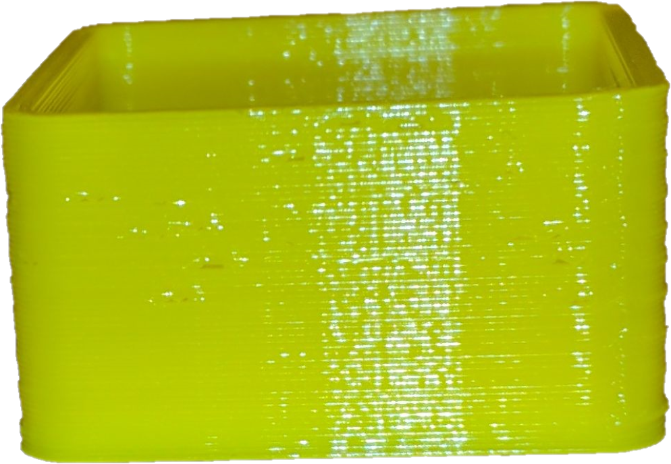
Проблематика

Slide 3
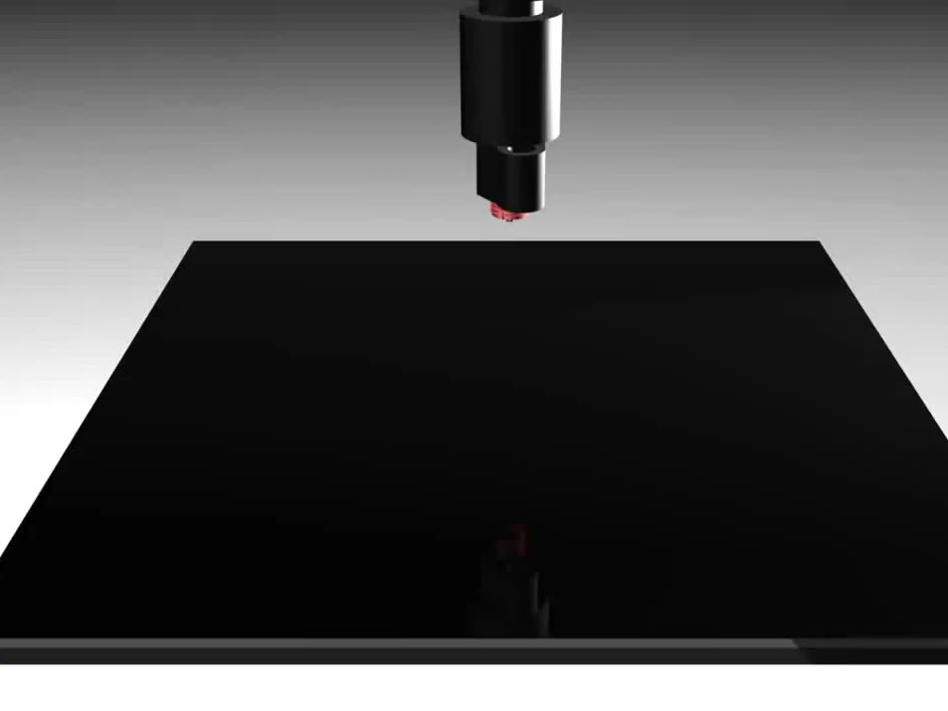

Slide 4
Методи обробки пластику:
Полірування
Ґрунтовка і фарбування
Обробка ацетоном
Ацетонова баня

Slide 5
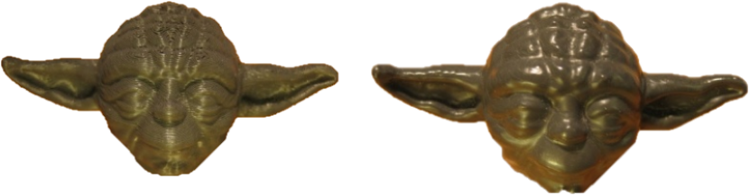

Slide 6
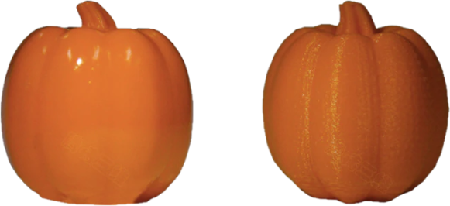

Slide 7
Ацетонова баня

Slide 8
Принцип дії

